Slide 1
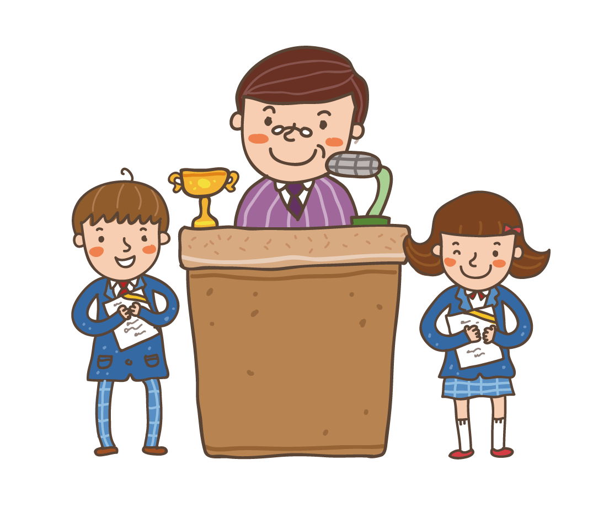
Ôn tập giữa học kì 2
Notes:
Thiết kế bởi: Hương Thảo: tranthao121004@gmail.com
1

Slide 2
Tiết 10

Slide 3
YÊU CẦN CẦN ĐẠT
Viết được đoạn văn kể lại một việc em thích làm trong ngày nghỉ dựa vào gợi ý

Slide 4
13. Viết 4 - 5 câu kể về một việc em thích làm trong ngày nghỉ.
G:
- Em thích làm việc gì? (đọc sách, xem phim, vẽ tranh, đến chơi nhà người thân,... )
- Em làm việc đó cùng với ai? Em làm việc đó như thế nào?
- Em cảm thấy thế nào khi làm việc đó?
TIÊU CHÍ NHẬN XÉT
Nêu được việc em thích làm trong ngày nghỉ, làm việc đó cùng ai?
Kể được các bước khi làm công việc đó
- Suy nghĩ của mình khi làm việc đó
- Diễn đạt rõ ý, trôi chảy, đúng nội dung

Slide 5
13. Viết 4 - 5 câu kể về một việc em thích làm trong ngày nghỉ.
Sáng chủ nhật tuần trước, em thức dậy lúc 7 giờ sáng. Em vệ sinh cá nhân và ăn sáng. Sau khi ăn sáng, em thu dọn phòng của mình, dọn dẹp một cách sạch sẽ và gọn gàng. Em quét nhà, lau nhà giúp mẹ. Sau đó, em xuống bếp cùng phụ giúp mẹ nấu cơm. Em giúp mẹ nhặt và rửa rau muống. Mẹ khen em chăm chỉ. Em rất vui vì đã biết làm việc nhà giúp đỡ bố mẹ.
G:
- Em thích làm việc gì? (ví dụ: đọc sách, xem phim, vẽ tranh, đi chơi nhà người thân,... )
- Em làm việc đó cùng với ai? Em làm việc đó như thế nào?
- Em cảm thấy thế nào khi làm việc đó?

Slide 6
YÊU CẦN CẦN ĐẠT
Viết được đoạn văn kể lại một việc em thích làm trong ngày nghỉ dựa vào gợi ý

Slide 7
VẬN DỤNG
Đọc lại đọc văn cho người thân nghe
Bài sau: Chủ đề giao tiếp và kết nối - bài Những cách chào độc đáo.
G:
- Em thích làm việc gì? (ví dụ: đọc sách, xem phim, vẽ tranh, đi chơi nhà người thân,... )
- Em làm việc đó cùng với ai? Em làm việc đó như thế nào?
- Em cảm thấy thế nào khi làm việc đó?

